Slide 1
Réunion N°3
Sommaire :
I. Avancement
II. Ce qui est prévu
Conclusion

Slide 2
Avancement
Fonctionnement du protocole MySQL
  Terminé
Mise en place de l’échange client/serveur MySQL
  Fonctionnel
Programmation du parser
  En cours

Slide 3
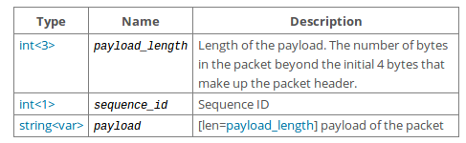
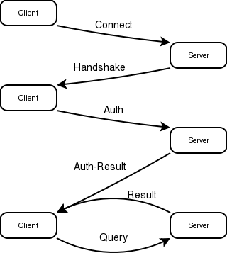
Fonctionnement du protocole MySQL
Détermination de la forme des trames
Gestion de la connexion

Slide 4
Mise en place de l’échange client/serveur MySQL

Slide 5
Programmation du parser
Parser fonctionnel : requête MySQL avec sous requêtes.
Début du benchmark et de la politique de filtrage.
Passage C à C++ en cours (il ne reste qu'a faire le CMakelist)
Problème : Difficulté à créer le Cmakelist mais MakeFile fonctionnel.

Slide 6
II. Ce qui est prévu
Finir programmation du parser
Lier parser et implémentation du protocole MySQL
Commencer un système de monitoring ?

Slide 7
Conclusion
Challenge la semaine prochaine
Nous sommes en avance
MERCI

Slide 8
Conclusion
Challenge la semaine prochaine
Nous sommes en avance
MERCI

